Slide 1
Legendas
Grupo 5

Slide 2
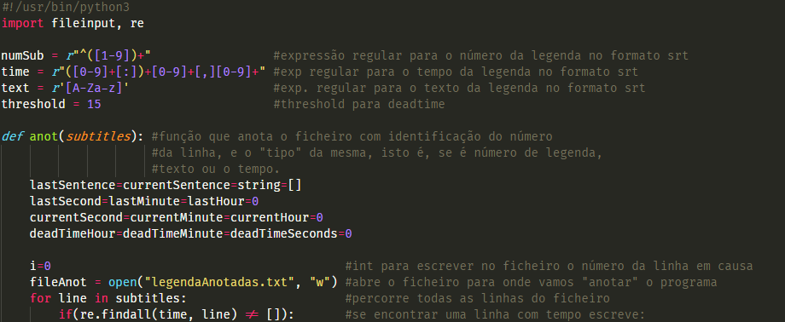
Anotação de legendas
py deadtimes.py subtitle.srt

Slide 3
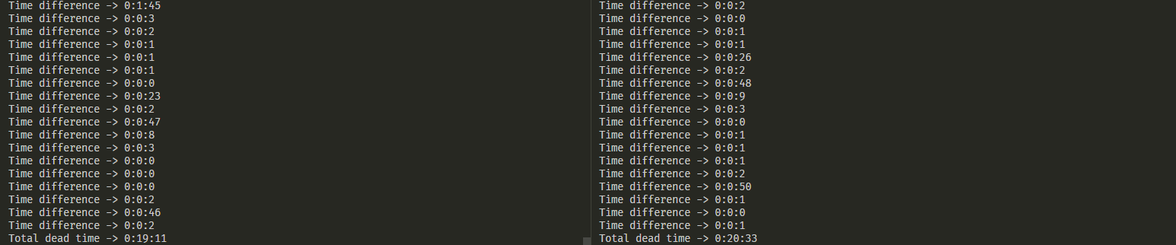
Determinação tempo morto (threshold = 15)
Inglês Português

Slide 4
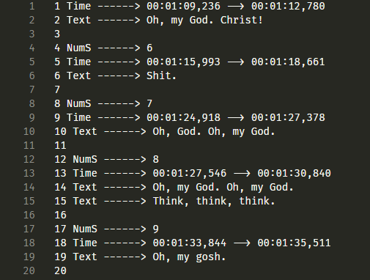

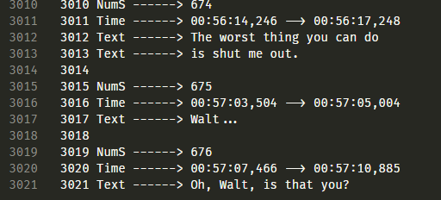
Legendas anotadas

Slide 5
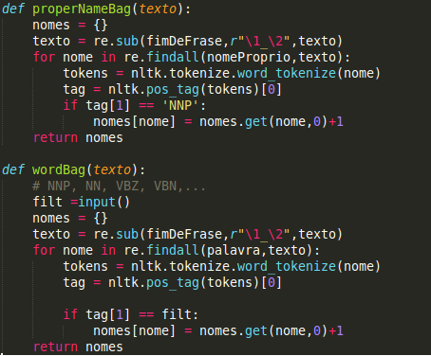
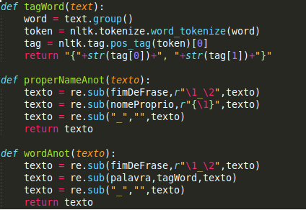
Anotação e Análise

Slide 6
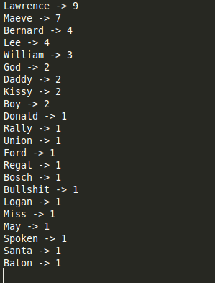
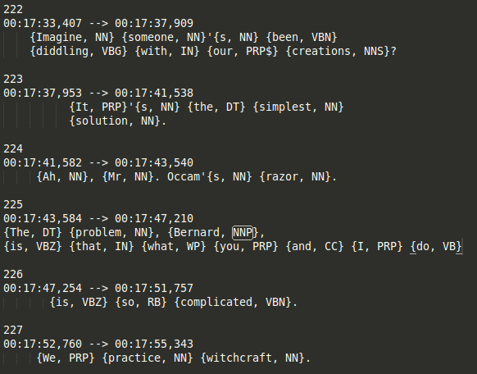
Legendas anotadas

Slide 7
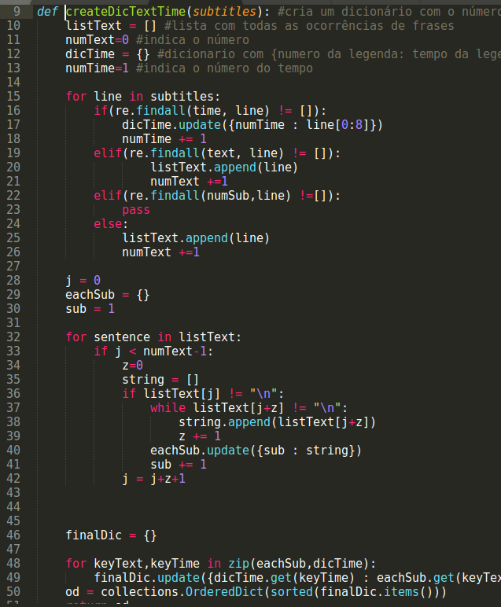
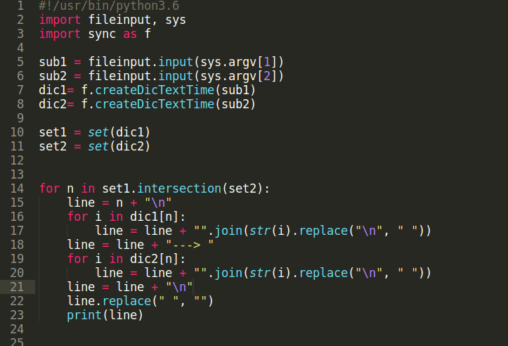
Tradução de legendas
sync.py
trans.py

Slide 8
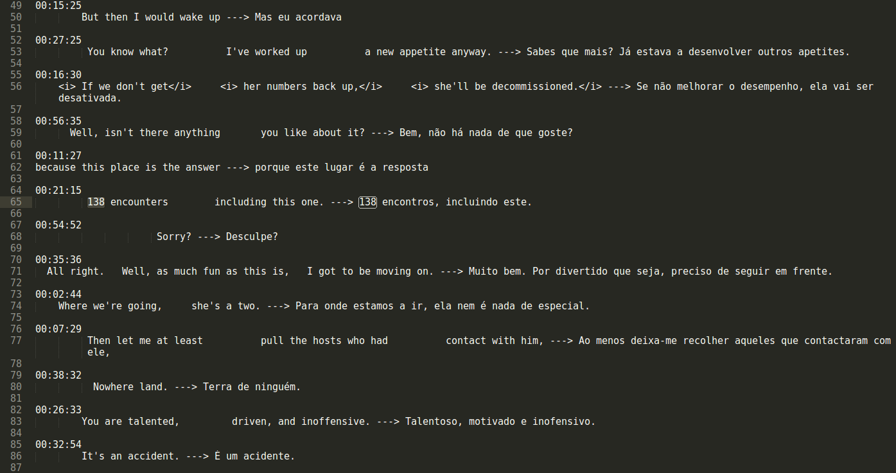
Tradução de legendas (En – Pt)

